Slide 1
模块三 团队精神
任务一 团队精神概述
任务二 团队凝聚力
任务三 互信合作意识
任务四 团队士气

Slide 2
模块三 团队精神
学习目标
１、掌握团队精神的内涵
２、理解团队凝聚力
３、培养互信合作意识
４、掌握提高团队士气的方法

Slide 3
任务一 团队精神概述
团队精神有其内涵和层次 一、 团队精神的内涵
所谓团队精神是指团队整体的价值观、信念和奋斗意识,是 团队成员为了团队的利益和目标而相互协作、共同奋斗的思想 意识 ,这种团队精神反映在团队成员的工作作风上。具体来说 即反映在团队的凝聚力、集体的士气、成员之间的高度信任感 和为团队目标而合作的意识上。
团队精神是团队能够取得高绩效的灵魂，是成功团队身上难 以模仿的特质 没有多少人能很清楚地描述团队的 “ 精神” 但 每一个团队的成员都能感受到团队精神的存在 能够感到其令人 振奋的力量 ，应当说 高绩效团队具有强大竞争力的根源 不在 于其成员个体能力的卓越 而在于其成员形成的整体合力的强大 其中最具关键作用的 就是那种弥漫于其中、 无处不在的 “ 团
队精神”。

Slide 4
任务一 团队精神概述
二、 团队精神的三个层次
团队精神包括三个层次:
①团队的凝聚力
②团队成员之间的高度信任感和团队的合作意识
③团队成员的高昂士气
与团队精神密切相关的另一范畴是团队文化，这在第十章将进 一步进行阐述，

Slide 5
任务二 团队凝聚力
二、 团队凝聚力的表现
团队凝聚力表现为团队成员头脑中所具有的团队意识。它包 括以下几个方面
(一) 归属意识
归属意识即希望自己在某个组织中有一定的位置，以获得物 质上和精神上的满足 团队成员将自己在社会中的位置具体定 位于所在团队，认识到团队为自己提供了工作、个人命运与团 队是休戚相关的
(二) 亲和意识
亲和意识即个人愿意与他人建立友好关系和相互协作的心理 倾向 团队成员在工作中
互相依从、互相支持、密切配合、建立了平等互信、相互尊重 的关系 ，如同处在一个家庭中

Slide 6
任务二 团队凝聚力
( 三) 责任意识
责任意识即团队成员有着为团队的兴盛而尽职 尽责的意识 具体包括恪尽职守、 完成任务、 勇于创新、 遵守团队规则等
( 四) 自豪意识
自豪意识即团队成员认为自己所在的团队有令他人羡 慕的声誉、 社会地位和经济收入等的荣耀心理

Slide 7
任务二 团队凝聚力
四、企业系统结构
１、什么是系统？（企业系统的基本要素）
企业是指从事生产、流通或服务性的经济活动必须具 有以下一些基本要素：
人：是企业最关键、最活跃、最有创造力的要素。
财：资金、资本、资源都是财产的组成部分。企业 既要创造财富，又要消耗财富。
物：主要是有形的物资。
信：是指信息和信用。
文：指企业文化。

Slide 8
任务二 团队凝聚力
三、 影响团队凝聚力的因素
团队不是孤立存在的 而是处在一定的环境中 受到多种因 素的影响 这些因素包括外部因素和内部因素
( 一) 外部因素
当团队成员受到外部威胁时 ，无论团队内部曾经发生过什 么问题和矛盾 团队成员都会团结起来一致对外 团队的凝聚力 会增强。 例如 管理层单方面决定重新设计一项工作或处罚某 个员工时 很多工人都会以某种方式来支持自己的工友 此外 一 个团队与其他团队展开竞争时 团队的内部通常也会加强合作 提高凝聚力。

Slide 9
任务二 团队凝聚力
( 二) 内部因素
内部因素具体包括以下几个方面
１、团队的规模
团队规模越大 凝聚力相应就会越小
２、团队的目标
▪
当团队的目标与个人的目标一致时， 显然， 团队成员就愿意
合作完成任务 凝聚力就会增强 反之 。
３、团队的激励方式 对员工激励时 奖励的方式以团队为单位， 可以使成员意识到个人利益和团队利益不可分割 ，可以强化团队 的奋进精神 提高团队的凝聚力。 团队不仅是人的集合 ，而且是 能量的结合 。
４、团队的成功经历 如果某个团队已往的光荣有成功的表现或极 高的美誉度 就容易建立起团队合作精神 成员在这样的团队中也 就会产生荣誉感和自豪感 。

Slide 10
任务三 互信合作意识
团队精神的精髓 在于其协同动作的精神 协同精神是所有成员 的动机、 需求、 驱动力和耐力的结合体 是推动团队前进的强 大力量 当所有成员都忠诚于团队 为团队的愿景共同努力时 协 同精神就会产生（团队建设实例--施乐公司的互助观）
一、 成员互信意识
下面对信任的作用及内容进行阐述
( 一) 信任的作用
信任是合作的基础和前提 、互信能够提高团队合作的能力 和品质 更容易使大家（工作能力和正直、 诚实、 负责等品格 和注意力）集中在工作上而不 “ 分心”。
“ 信任” 心态会在团队成员中传递和 “ 复制” 也就是说 人与 人之间的信任会带来再扩大的信任 同样的道理 人与人之间的不 信任也会带来进一步的不信任 ，这就要求团队领导者努力维持 团队相互信任的关系。
团队管理与建设·模块三·团队精神 10

Slide 11
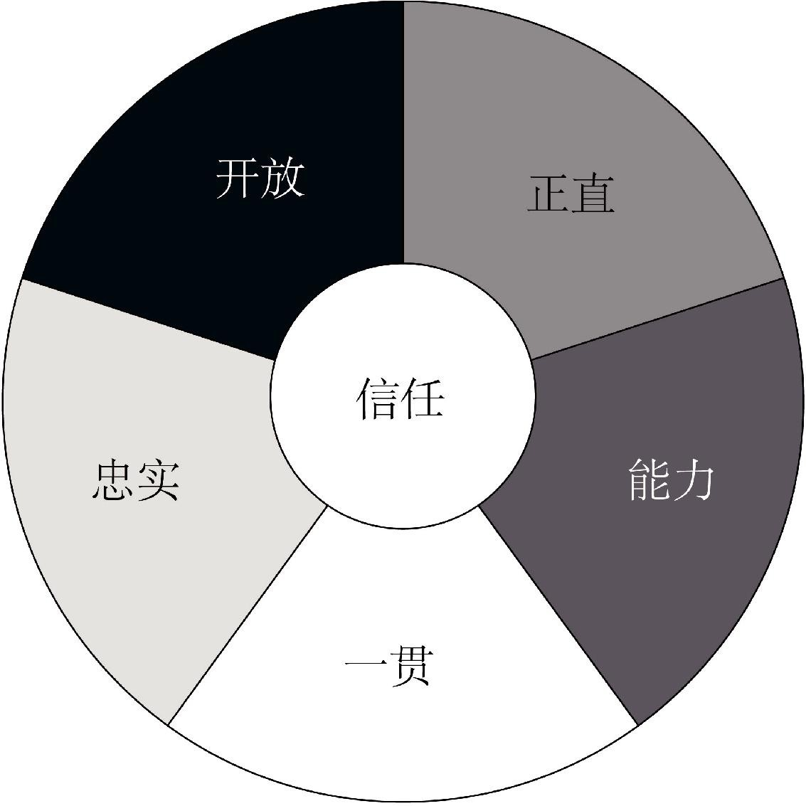
任务三 互信合作意识
₍ 二) 信任的内容
“ 信任” 是一个内容丰富的范畴 根据有 关学者研究 它可分为以下五个维度
①正直 即诚实、 可信赖。
②能力 即具有技术技能与人际交往 技能
③一贯 即可靠 行为可以预测 在处理 问题时具有较强的判断力
④忠实 即愿意为别人维护和保全面
子
⑤开放 即愿意与别人自由地分享观 点和信息
信任的维度
罗宾斯认为 在信任关系中 这五个维度是相对稳定的 如果按照各维度的重要 程度由大到小来排序 其结果应为正直、 能力、 忠实、 一贯、 开放 在这五 个因素中 正直程度和能力水平是判断一个人是否值得依赖的最重要特征 人 们一般比较看重 “ 正直” 这一品格 因为如果对别人的道德水平、 人格特点 和基本的诚实度产生怀疑 信任关系中的其他维度就没有意义了 当然 “ 能力 水平” 也比较受重视 因为这也是顺利完成组织任务非常重要的、 不可或缺 的条件

Slide 12
任务三 互信合作意识
、 二、 团队合作意识
培养团队成员之间高度的相互信任的精神的目的，是为了加强团 队成员的合作意识以便更快更好地达成团队目标。
( 一) 上级领导应鼓励合作
美国前总统肯尼迪曾经说过: “ 前进的最佳方式是与别人一道前 进!” 资源是有限的，在现实生活中 ，有的领导者有嫉贤妒能的 癖好 唯恐下属有成就 ，会超过自己 ，侵夺下属应有的资源 进而 给下属设置发展的障碍 。其实， 优秀的领导 必然会力求帮助他 人， 扶植下级 协助团队 ，真正授权 善于与团队合作 与团队达 成共识 帮助团队建立一种互信合作的氛围 因为只有帮助下级才 能使领导者得到下级的支持和拥护 ，才能获得事业上的成功。

Slide 13
任务三 互信合作意识
一( 二) 要制定团队合作的规则
团队规则的含义 团队规则是团队成员在工作中与他人相处时必 须遵守的标准
管理专家们指出： 最有价值的团队规则可以分为以下七项
(１) 支持 规则 ：团队成员之间寻求和提供协助与支持
(２) 沟通规则：团队成员准确、 及时的信息交换
(３) 协调 规则：团队成员根据团队绩效要求的个人行动的整合 (４) 反馈 规则：团队成员之间对他人的绩效提供、 寻求并接受建 议和信息
(５) 监控 规则：团队成员观察他人的规则 在必要时提供反馈和支 持
(６) 团队领导 规则：对团队成员的组织、 指导和支持
(７) 团队导向规则：团队成员对团队规则、 默契、 凝聚力、 文化 等的认同和支持

Slide 14
任务三 互信合作意识
一２ 团队规则的文本形式
团队规则通常只有一两页 其内容主要包括:
①团队任务的战略或业务内容
②团队的具体目标、 预期的结果及期限
③团队必须考虑的基础规则或约束
④团队成员的资格及角色

Slide 15
任务三 互信合作意识
３ 制定团队规则的步骤 这主要分为以下三个步骤:
第一步 起草团队规则 由于团队章程把企业的战略意图转换成 团队的工作内容 因此高层经理最适合起草这份规则
第二步 高层经理与团队领导人及其他与团队关系密切的人一起 审议草拟出来的规则
第三步 团队领导人在团队成员首次碰头时把规则草稿发给团队 成员 由大家一起商讨、 辩论和修改

Slide 16
任务三 互信合作意识
４、对团队规则的共识，在建立团队规则时，关键在于使团 队成员就规则达成共识。魏斯特在研究了许多团队经验的基 础上 找出了团队共识的五个方面的特征
明确的内容 | 必须有明确的团队目标、 价值及指导方针 这种 “ 明确” 的过程有 时要经过许多次讨论
鼓动性价值观 | 共识必须是团队成员相信并且愿意努力工作去实现的
力所能及的 | 团队共识必须是团队确实能够实现的———不现实或无法达到的目标 是没有用的 因为这只会使人们更想放弃
共同支持 | 得到所有的团队成员的支持是至关重要的 否则 他们很可能发现各自 的工作目标彼此相反或无法协调甚至冲突
未来潜力 | 团队共识必须具有进一步发展的能力 拥有固定的、 无法改变的团队
 | 共识是没有意义的、因为人员在变 组织在变 工作的性质也在变 因此
 | 需要经常重新审视团队共识 以确保它能够适应新的情况和新的环境

Slide 17
任务三 互信合作意识
( 三) 建立长久的互动关系
人们常说: “ 理解万岁 ” 要打造一支有战斗力的团队成员之 间的换位思考是不可或缺的 ，无论是发布信息的人还是接受 信息的人 都应当理解这些信息的内涵。
对于团队的上级领导者来说，与团队成员之间的沟通、 理解 尤为重要。要创造频繁且持续的机会，让团队成员们融为一 体 如一起培训、 一起参加竞赛、 一起参加会议和活动等。
( 四) 强调长远的利益
团队领导者给成员描绘未来的愿景，并让成员相信 “ 这个蓝 图我们一定会实现”。这时，合作才会成为可能 成员将不再 计较眼前的得失而主动合作达成愿景 要习惯于说“我们!” 和 “ 我们一起讨论一下问题出在哪里 我们应该怎样做?” 而 不是 “ 你们为什么会犯这样的错误?”

Slide 18
任务三 互信合作意识
拓展训练提升企业团队凝聚力
成功体验拓展培训中心认为拓展训练项目中大多数是培养团队精 神和团队凝聚力的团队合作项目 。这些项目是如何使团队更具凝 聚力的呢?
１、增强团队的凝聚力
２、对团队的尊重
３、团队凝聚力体现于成员间的协作 ，协作是以相互间的信任为 前提
４、 团队凝聚力升华于归属感

Slide 19
任务四 团队士气
三团队士气的内涵及其影响因素如下所述
一、 团队士气的定义和特征
拿破仑说过: “ 一支团队的胜利 四分之三靠的是团队士气 ” 这一 论断对认识和运用团队士气无疑是很有启迪作用的 这说明 团队成 员的精神状态和风气对于团队的业绩非常重要。
( 一) 团队士气的定义
所谓团队士气 就是团队的成员对自身所在的团队感到满意 愿 意成为该团队的一员 并协助达成团队目标的一种态度 这种态度可 以表现在一个人主动、 努力工作的行为中 换言之 团队士气是团队 全体成员的工作热情与工作行为的总和。

Slide 20
任务四 团队士气
( 二) 团队士气的特征
美国心理学家克瑞奇等人认为 一个士气高昂的战斗团队具有以 下七个特征:
①团队的团结来自内部的凝聚力 而非外部的压力
②团队本身具有适应外部变化的能力以及处理内部冲突的能力
③团队成员对团队具有强烈的归属感，且团队成员之间具有强 烈的认同感
④团队成员没有分裂为相敌对的小团体的倾向
⑤团队中每个成员都明确地意识到团队的目标
⑥团队成员对团队的目标及领导者抱肯定和支持的态度
⑦团队成员承认团队存在的价值，并且有维护其团队存在和发 展的意向

Slide 21
任务四 团队士气
二、 影响团队士气的因素
影响团队士气的因素包括以下几个方面
( 一) 对团队目标的认同 ( 二) 奖酬体系
( 三) 良好的信息沟通
( 四) 团队内部的和谐程度 ( 五) 领导者的特质

Slide 22
任务四 团队士气
三、 提升员工士气的七大法则
１、让员工感受他们的工作不仅仅是一份工作 每个人都期盼着自己的工作能更 上一层楼 但在某些时候 员工在日复一日的重复工作中慢慢地迷失了自己的方 向
２、举办庆功宴 庆功宴为员工带来的不仅是一顿饱餐 而是从心里的感动 因为 员工会明白自己的工作做出了价值 那种感觉不可言喻 与此同时 也能从中了解 自己的工作情况好坏与否
３、让员工追求自己的个人项目 个人项目是一个突破常规并激励员工的一种任 务方式 同时可以成为公司的创新之源
４、混合公司的一贯做法 从传统例会或是沉默的工作环境作为起点出发 发展 到高昂的士气的道路需要花费很长的时间
５、不要忘记娱乐
６、培养员工积极向上的态度
因员工士气问题 导致公司止步不前 直接成为了公司首要解决的难题 为此 公司培训
７偶尔离开办公室

